Slide 1
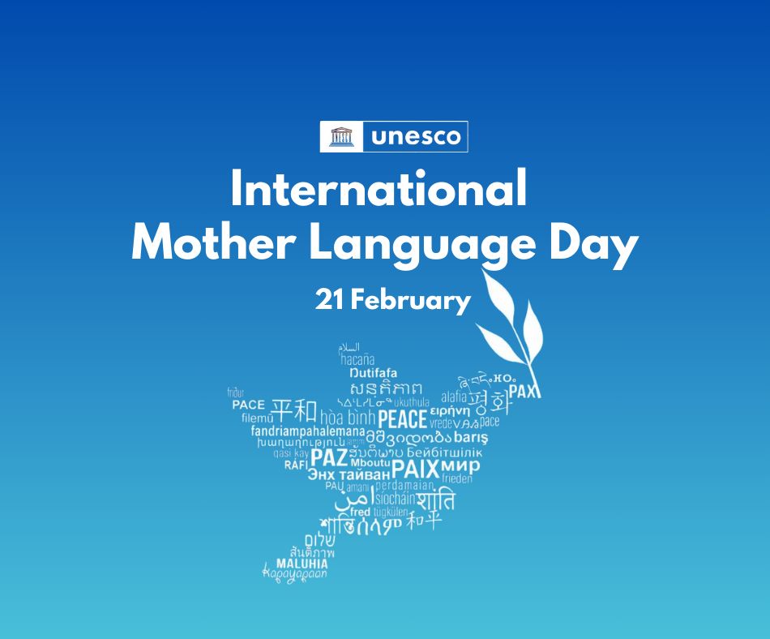
fonte dell'immagine

Slide 2
PROGETTAZIONE
TITOLO: le nostre “fiabe” di famiglia
DISCIPLINE COINVOLTE: lingua italiana, educazione civica (prof.ssa Parenti)
CLASSE: I C secondaria di I grado “R. Gessi” SPV (17 alunni di cui 9 con background familiare migratorio)
DURATA: 2 ore per la restituzione orale di un’attività assegnata per casa, 2 ore per la realizzazione dei prodotti finali

Slide 3
PROGETTAZIONE
PRE-REQUISITI CONTENUTISTICI: conoscenza del genere “fiaba”
OBIETTIVI DIDATTICI:
Dal curricolo di Lingua italiana per le classi prime: interagire in modo collaborativo in una conversazione; narrare esperienze, eventi e trame selezionando le informazioni significative; leggere ad alta voce in modo espressivo testi noti, usando pause e intonazioni, permettendo a chi ascolta di capire.
Dal curricolo di Educazione civica: saper utilizzare le App, per produrre elaborati e moduli; riconoscere la complessità e la dignità di ogni identità culturale.
Dal curricolo dell’Orientamento: attivare comportamenti positivi finalizzati al raggiungimento di una migliore conoscenza di sé e al raggiungimento di autostima; confrontarsi con coetanei e adulti scambiandosi sentimenti, riflessioni e valutazioni; essere consapevole della propria identità.
COMPETENZE-CHIAVE: alfabetica-funzionale; digitale; sociale e civica in materia di cittadinanza; imprenditoriale.

Slide 4
PROGETTAZIONE
CONTENUTI: il genere “fiaba” in ottica interculturale
METODOLOGIA: ricerca individuale “in famiglia”, socializzazione di letture, discussione guidata, realizzazione di cartelloni e altri “prodotti”
STRUMENTI: digital board, Documenti Google, Classroom, materiali per i prodotti finali
MODALITÀ DI RESTITUZIONE:
condivisione delle storie di famiglia precedentemente consegnate in un compito su Classroom;
"intervista" sui motivi della scelta e sulla presenza di un'eventuale versione in lingua diversa da quella italiana codificata;
riflessione sul rapporto con la propria lingua madre, anche nelle sue varianti dialettali.

Slide 5
PROGETTAZIONE
CRITERI DI VALUTAZIONE:
cura del file caricato in Classroom con rispetto della consegna;
capacità espositiva.
PRODOTTI FINALI (appesi in aula):
indicazione delle origini familiari nel planisfero politico;
realizzazione di un cartello più piccolo con l’indicazione dell’origine delle “fiabe” scelte da parte di ciascun alunno;
stampa di un fascicolo con i file caricati in Classroom da ciascuno studente, in modo da creare una piccola antologia.

Slide 6
FASE 1
COMPITO IN CLASSROOM.
Nel Documento Google allegato (per il quale esiste una copia per ciascuno di voi), riportate la fiaba che avete raccolto come testimonianza di un membro della vostra famiglia, se possibile "esplorando" testi alternativi da quelli conosciuti tradizionalmente in Italia (se non riuscite a scrivere nel file, va bene anche una foto di quanto scritto sul quaderno).
Inoltre, se l'origine della fiaba è in una lingua diversa dall'italiano, provate ad allegare pure la versione nella lingua originaria (anche se si dovesse trattare di un dialetto, come quello romagnolo in senso lato).
Infine, dovreste saper spiegare oralmente la vostra scelta.
(N.B.: non è stato chiesto di riportare le fonti perché è una competenza non ancora esplorata con la classe)

Slide 7
FASE 2
CONDIVISIONE IN CLASSE.
Gli alunni, uno alla volta e, inizialmente, su base volontaria:
leggono o raccontano la propria storia con l’aiuto del PC di aula collegato alla Digital Board;
leggono, se è presente e se lo desiderano, la versione in lingua diversa dall’italiano codificato;
spiegano i motivi della scelta;
rispondono a eventuali domande dei compagni e degli insegnanti;
dopo aver scritto il proprio nome su uno o più post-it, lo attaccano al planisfero politico in corrispondenza del luogo di origine dei genitori.

Slide 8
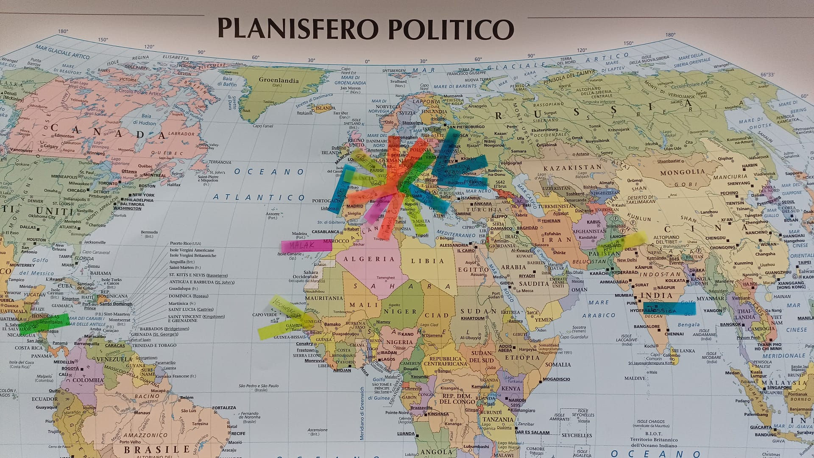
Questa fase ha suscitato molta curiosità, tanto che gli alunni, nelle pause dell’attività, si sono spesso recati davanti al planisfero per commentarlo.

Slide 9
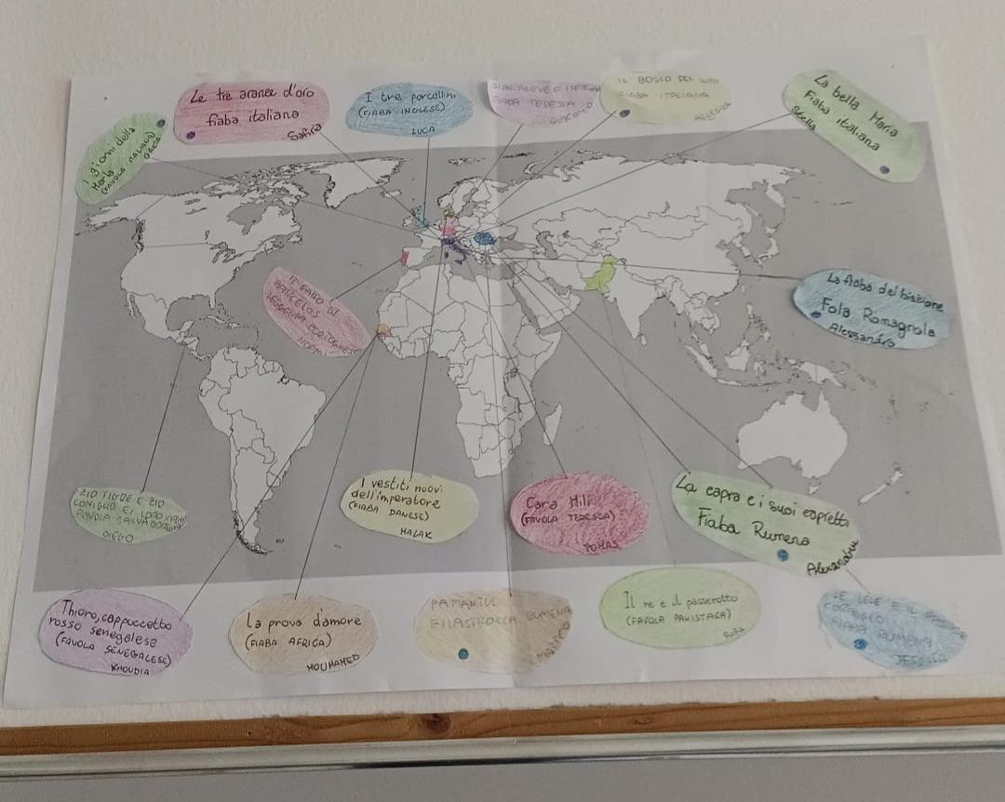
FASE 3.
Realizzazione di un cartello più piccolo con l’indicazione dell’origine delle “fiabe” scelte da parte di ciascun alunno (solo in 4 casi le origini familiari non coincidono).

Slide 10
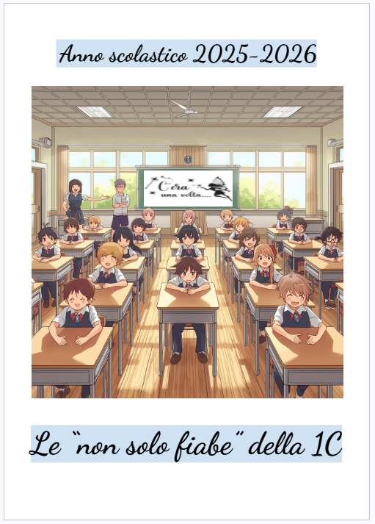
FASE 3 bis.
Stampa di un fascicolo con i file caricati in Classroom da ciascuno studente (alcuni esempi nelle slides che seguono).

Slide 11
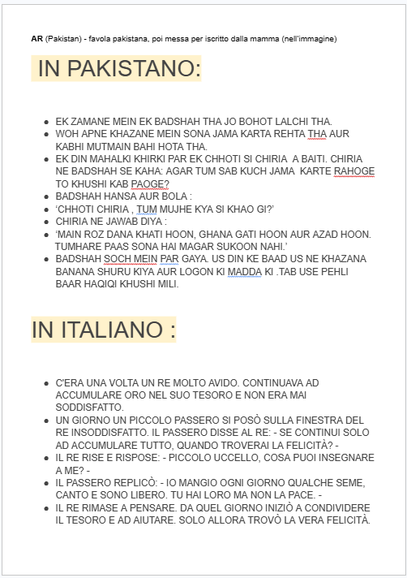
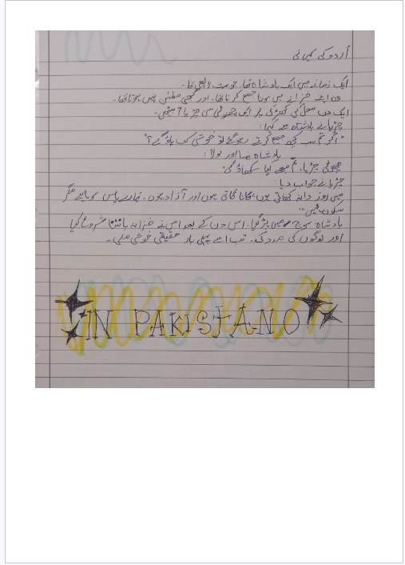
R., che in casa “vive” due lingue del Pakistan, Urdu e Punjabi, ha rispettato la consegna, non solo inserendo nel file la doppia versione Roman Urdu-Italiano, ma anche chiedendo alla madre di scrivere la favola nei caratteri originari Urdu (di derivazione arabo-persiana).
R. ha preferito non leggere in Urdu.

Slide 12
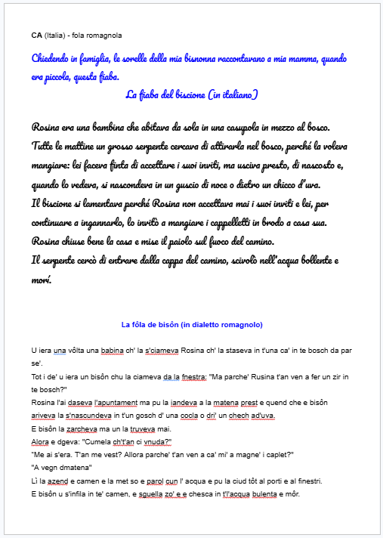
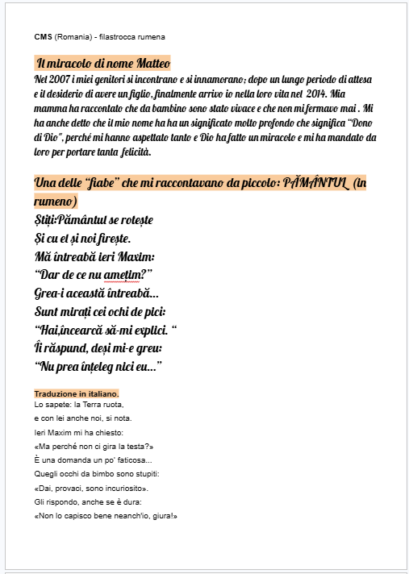
Grazie ad A., la riflessione si è soffermata anche sulle varianti dialettali della lingua italiana, un patrimonio familiare che si sta perdendo. A. stesso ha affermato che capisce il dialetto, ma non lo sa parlare.
M. ha letto in rumeno la “sua” filastrocca, con scioltezza e con un certo orgoglio.

Slide 13
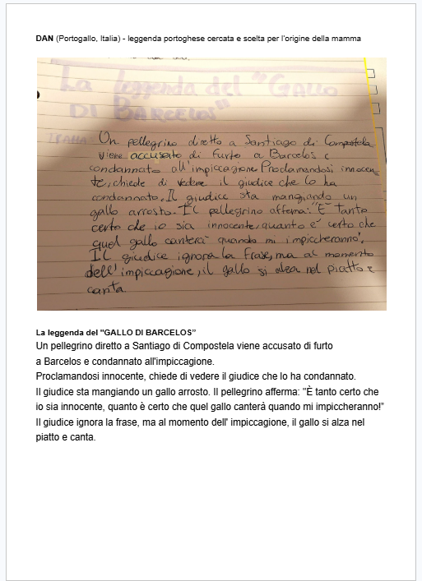
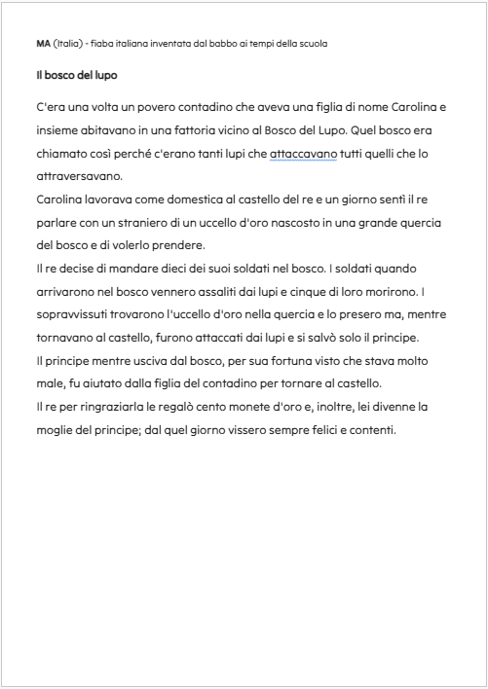
N., la cui mamma è originaria del Portogallo, ha cercato una storia che rappresentasse questa origine, ma ha ammesso che in casa non si parla il portoghese.
La scelta originale di A. è stata quella di condividere una fiaba scritta dal babbo per un compito scolastico, quando aveva circa la sua stessa età: un autentico esempio di “lingua padre”!

Slide 14
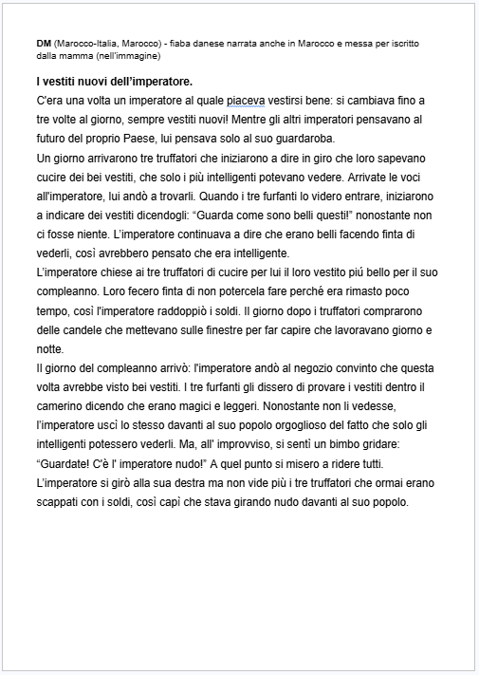
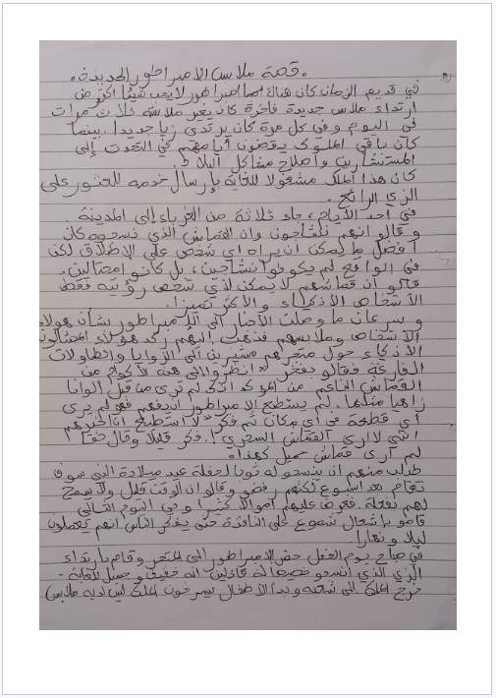
M. ha scelto una famosa fiaba europea che viene narrata in tutto il mondo, quindi anche in Marocco; la mamma si è poi prestata a scriverla in arabo. M. ha ammesso che non sa leggere l’arabo e lo parla pure poco.

Slide 15
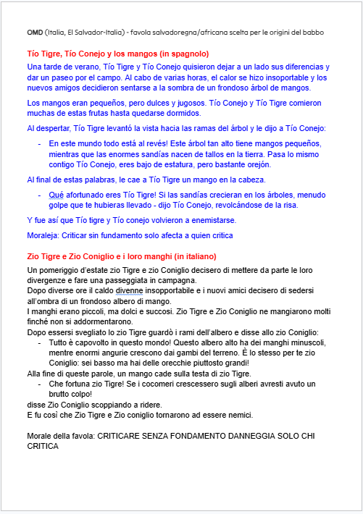
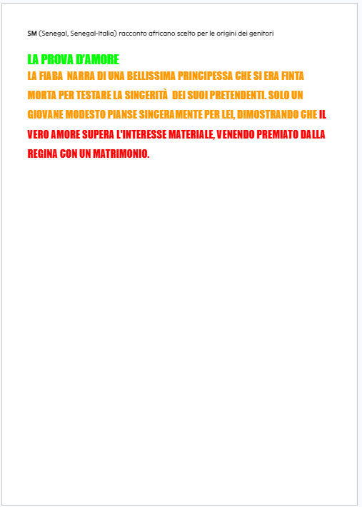
M. ha riassunto fino all’osso un racconto africano molto popolare, di cui ha preferito non riportare la versione wolof, né scritta né orale.
D. ha rispettato la consegna scegliendo una favola che rappresenta le radici del padre; ne ha poi presentato la versione sia scritta che orale in spagnolo, la seconda lingua studiata a scuola.

Slide 16
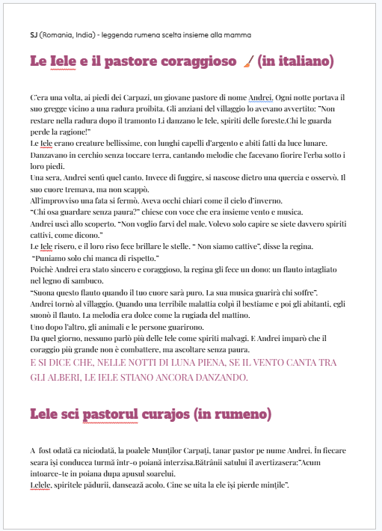
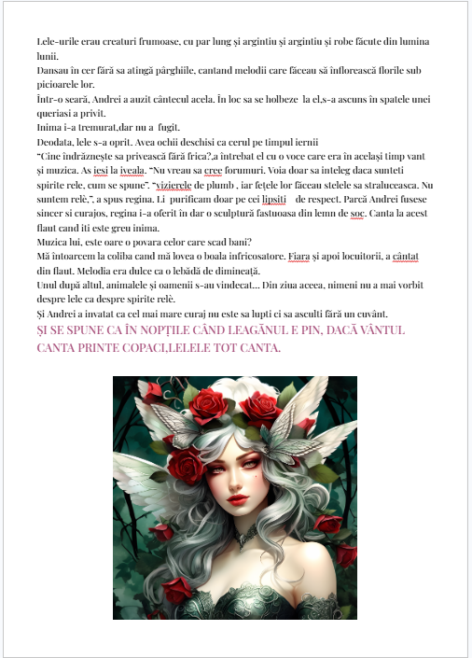
J. ha una doppia origine davvero “ricca”, dato che la mamma è rumena e il papà è indiano; tuttavia, ha ammesso che ha uno scarso rapporto con le origini del padre, mentre capisce e parla il rumeno (però non lo sa scrivere e lo legge con difficoltà).

Slide 17
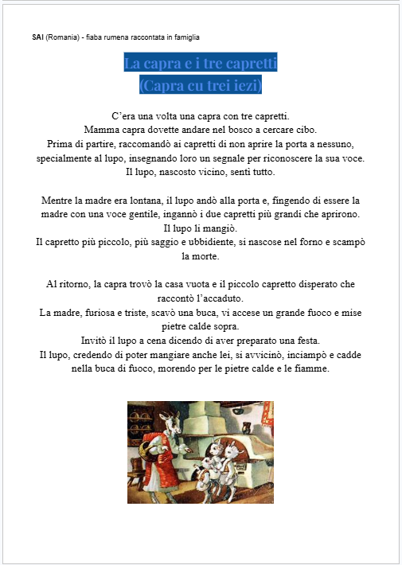
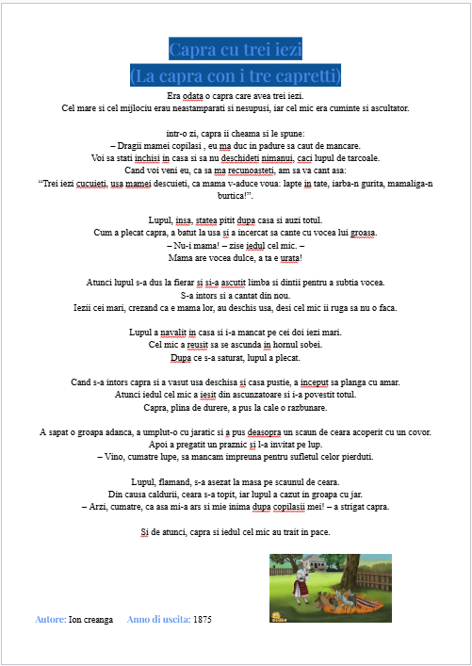
A. ha rispettato la consegna, ma ha preferito non leggere in rumeno, lingua che, però, parla e capisce (i viaggi in Romania per trovare i propri parenti, o viceversa, sono abituali).

Slide 18
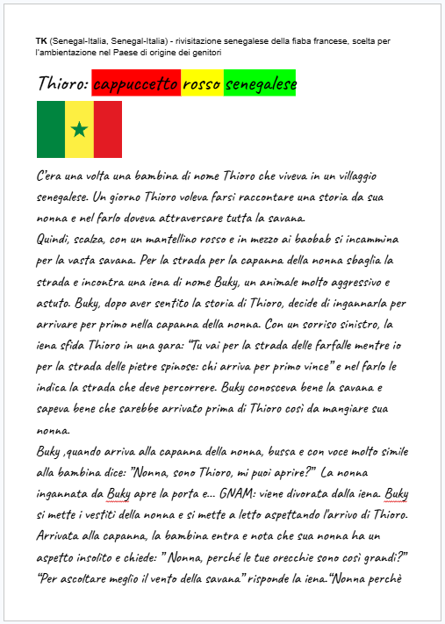
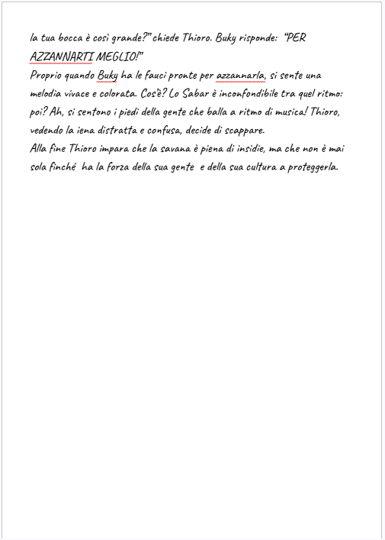
K. ha fatto una scelta azzeccata per il contenuto, tuttavia ha preferito non presentare la versione in wolof, né scritta né tantomeno orale, pur comprendendolo bene e parlandolo un po’ (anche lei, con la famiglia, compie periodicamente viaggi in Senegal per andare a trovare i parenti).

Slide 19
OSSERVAZIONI FINALI NARRATOLOGICHE
Nonostante l’unità didattica sulla fiaba fosse praticamente conclusa, gli alunni, nella scelta di una storia di famiglia, si sono rivolti anche a testi che non appartengono al genere, il che è imputabile a vari motivi, dalla negligenza nel rispetto della consegna all’imperativo affettivo.
È stata fatta esperienza della teoria per cui certe storie sono raccontate in tutto il mondo, vuoi per il ripetersi di topoi narrativi universali, vuoi per la celebrità cui sono assurti alcuni testi come, ad esempio, “I vestiti nuovi dell’imperatore”.

Slide 20
OSSERVAZIONI FINALI LINGUISTICHE
Nella maggior parte dei casi, da parte degli alunni con background familiare migratorio è emersa una certa reticenza, se non proprio ignoranza, nel parlare nella lingua del Paese di origine dei genitori. Questo può essere dovuto a varie cause, di seguito elencate:
I 9 alunni della classe con background familiare migratorio sono tutti di seconda generazione (solo uno di loro è nato all’estero, ma è giunto in Italia durante la prima infanzia).
In 2 casi, solo uno dei genitori è immigrato, mentre l’altro è italiano.
In 3 nuclei familiari di provenienza totalmente internazionale, uno o entrambi i genitori hanno acquisito anche la cittadinanza italiana, il che può avere influito sull’esposizione dalla nascita alla lingua materna.
Infine, tralasciando l’aspetto della letto-scrittura, e al netto delle variabili caratteriali, si registra oggettivamente che la discriminante nel parlare volentieri e senza imbarazzo nella lingua dei genitori sembra esserne la provenienza: chi nella classe ha un’origine familiare rumena mostra un rapporto più sereno e confidente con la lingua madre rispetto a chi ha genitori provenienti dal continente africano o dal subcontinente indiano (verifica ed eziologia di tale dato sono in sospeso).

Slide 21
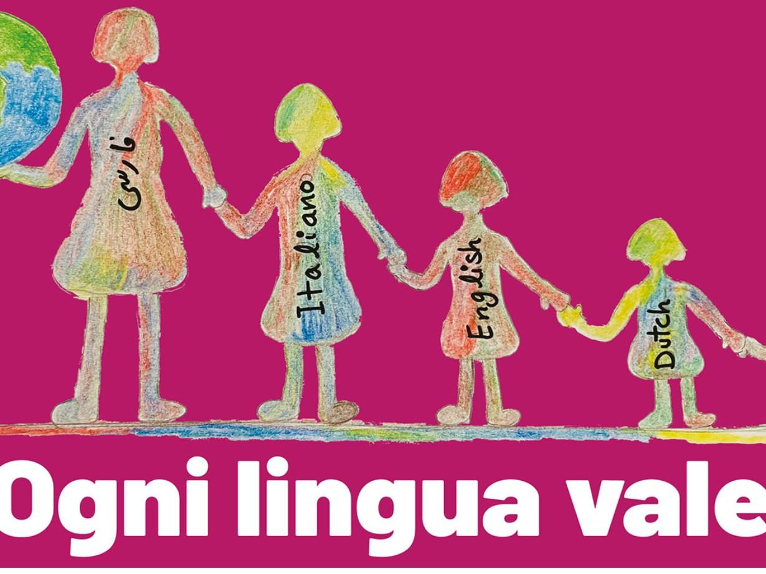
Se non possiedi la struttura della tua lingua, non sei in grado di imparare le altre (Cesare Segre)
fonte dell'immagine

